Slide 1
HVORDAN SKAPE
FANTASTISKE KUNDERELASJONER
MED CRM

Slide 2

CRM
handler om å maksimere selskapets verdi ved å systematisk utvikle kundeporteføljen
MarkUp Consulting
Notes:
Før vi snakker om hvordan man lykkes med CRM må vi snakke om hva CRM er...
CRM handler om å få høyest mulig verdi på kundene dine, det kan du gjøre med å fylle på med nye, selge mer til de du har eller være så god på kundebehandling at du reduserer kundefrafallet. Lojale kunder har I tillegg en smitteeffekt som gjør det enklere å få flere kunder.
Før du setter I gang med CRM bør du fra et forretningsmessig ståsted ha bestemt deg for hvordan du vil gjøre dette

Slide 3
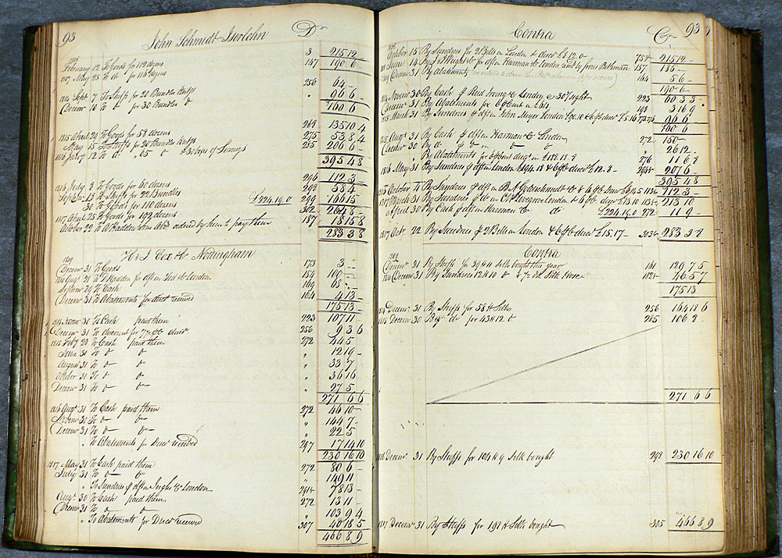
Notes:
Hvor mange av dere fører regnskap i deres daglige virke? Dette er et gammelt yrke og dagens bøkføringsprinsipper stammer helt tilbake fra 1494.
Luca Pacioli og Leonardo da Vinci levde sammen i mange år. De var begge matematiske genier. Mens Leonardo da Vinci som matematiker hadde mest fokus på ingeniørkunst, var Luca Pacioli mer tiltrukket det abstrakte og ren matematikk. Da Luca Pacioli innførte det dobbelte bokholderi som prinsipp for regnskapsføring, visste han neppe hvilken betydningsfull oppfinnelse hans bidrag var. Tidspunktet var 1494. Regnskapsprinsippet med debet og kredit står som en bauta den dag i dag, og ingenting tyder på at det vil bli erstattet med noe bedre.
Utfordringen med dobbel bokføring er at den inneholder to sider....kostnader og inntekter. Hva er enklest å generere? Hvorfor det?

Slide 4

Notes:
Er det noen i salen som har båt? Navigerer dere rundt i skjærgården på denne måten.....ved å stå helt akter på båten? Med all respekt for funksjonelle og innholdsrike ERP-løsninger, så er det ikke å komme bort ifra at disse systemene ofte viser historiske data. Hvor mye har vi fakturert, hvor mye kostnader har vi hatt.... De viser også en del sanntidsdata som utestående fordringer, lagersituasjon, ordrereserve osv.....men slike systemer har ofte problemer med å øke kundetilfredsheten samt å hjelpe til med å være forutseende. Hvis vi utelukkende skal navigere i et farvann som er full av skjær (utfordringer) , uvær(illojale kunder) og lumske farvann (konkurrenter), så er det greit å se fremover og ikke bedrive ”kjølvannsnavigering” basert på historikk

Slide 5

Noen fakta
60% av alle norske bedrifter mangler ett profesjonelt CRM-system
100% av alle norske bedrifter har en løsning for HR og ERP
SuperOffice er markedsleder i Norge
Visma + SuperOffice = ❤
CRM-markedet I Norden forventes å vokse med 14% årlig de neste 3 år

Slide 6
Hvor planlegger dere å skape vekst?
Kundens
verdi
Selge mer til
eksisterende kunder
Kundeportefølje
Vinne nye kunder
Redusere
kundefrafall
Relasjonens levetid
Avvikle
ulønnsomme kunder
Kilde: MarkUp Consulting
Notes:
…når det gjelder kunder så måles de i hvor mye de kjøper av dere over hvor lang tid – ulike virksomheter
Enten dere har den ene eller andre strategien – må det rekrutteres.. Og beholdes kunder
Når dere gjør dette må dere etterhvert prioritere ; da velger dere å legge ned innsats på de kundene som har størst potensiale
Og velger bort de som ikke er lønnsomme for dere

Slide 7

ANSATTE
CRM
KUNDER
Notes:
Også er det sånn at hvis du skal levere kundeopplevelser som er bedre enn konkurrentenes så handler det om å forstå at CRM har "to ansikter": På den ene siden er det hva du setter dine ansatte i stand til ved hjelp av innsikt, kundedata og nøkkeltall og prosesstøtte slik at de kan levere uovertruffne kundeopplevelser.
Eksempel - hos oss ser selgerne hver morgen på hilke kunder som ikke er fulgt opp iht kundprogrammet – Orphans
På den andre siden er det hvordan du setter kunder i stand til å hjelpe seg selv 24/7 ved å tilgjengeliggjøre informasjon og sikre kommunikasjon begge veier.

Slide 8
4 hoved-utfordringer

Slide 9
Utfordring #1:
Glemte kunder
Løsning: Automatisert kundeprogram
Kategorisere kunder
Definere frekvens
Definere aktiviteter
Kundeprogram
+
+
=
Notes:
C: This is something we have actually experienced ourselves...
About eight years back we had a little wake up call when we did a control of how often we met our biggest customers. And we found that some were actually rather forgotten…
Let’s just say that that was when it stopped being up to the Key Account Manager which customers should be contacted.
It’s not that strange, as humans we tend to choose that which is less scary, most comfortable – rather than trying to get hold of unknown CxOs salespeople often tend to have a lot of meetings with the customers and people they are most comfortable with, not necessarily where the most opportunities lie. Do a check and see if some of your customers receive double or triple the follow up than others more important…
Well, the answer to getting in control is a customer program that 1) tells your salespeople what to do, and 2) let’s you know when a customer is forgotten.
What you need to do is:
Categorize your customers; You have to be able to define your most important customers – those who will help you grow your portfolio… It can be done based on revenue or potential. We have a script running every night categorizing our customers in categories from A to E based on Annual Recurring Revenue.
OK, so when you have categorized your customers, you have to decide how often each of the categories should be contacted. The frequency could be every 6 months, 3 months or once a year.
So now you have the Who and When, what remains is the How. Decide what activities should be performed, remember to create templates so the quality is the same no matter who contacts the customer.
This automation and help with prioritizing allows your sales team to focus on the quality of the interactions rather than remembering everything themselves. And when it comes to simplifying the sellers day, Problem #2 really addresses this, right Pernille?

Slide 10

Utfordring #2:
Manglende prosess-støtte
Løsning: Maler og beste praksis
Tilbud
Presentasjoner
Maler
Oppgrags-beskrivelser
Skjemaer & undersøkelser
Notes:
Absolutely!! Problem nr. 2 is what we like to call Lack of Work Task Support....which very easily can turn into disablement rather then the enablement we want when our sales teams have to re-invent the wheel over and over again.
For sales people with a budget it’s a complete waste of time to spend time on things like;
Creating proposals, letters, forms, presentation - any kind of communication with the customers - from scratch. Have the product marketing, or the sales manager or whoever your organisation allows you to leverage, to create templates and best practices and then make sure everyone uses them, which by the way is not entirely easy.
But if you allow your team to provide input, make them feel accountable for the continued development/improvement of the content. Then they use them. More.
It sounds so basic that it doesn't really qualify for a Key Note speech, right? But it kind of does, because so many do not use Templates to its full potential. Or not at all. And it a shame, because it save time and more importantly; it make your sales team more engaged in the quality of the material going out to your customers
So is there a motivating way of letting people know they’re doing the right things, Camilla?

Slide 11


Utfordring #3:
Manglende måling
Løsning: Felles KPI’er
og Dashboards
Aktivitets-nivå
NPS
Gjennomsn.
ordre
# Nye prosesser
Win rate
Sales Cycle
Notes:
C: Yes, and it’s vital for people’s motivation to know how they’re doing! To highlight the importance of measurement I would like to draw upon the great mind of one of my idols; Peter Drucker. He says that one of the main factors to being a high performer is to know what is expected of you and to see how you’re doing. This is vital to be able to adjust your course and take ownership of own success - in other words empowerment.
One of the things we stress when talking to customers is the need to define both leading and lagging key performance indicators in sales.
This means that in addition to measure current production and performance (lagging) you have to decide what actions will produce the desired results (leading).
Agree with your team on what behavior and activities that leads to a sale and measure on this; it could be: number of new sales processes started, number of templates of a certain type that is filled out (to pernille's previous point), number of customer meetings, number of proposals sent etc.
I think many are still afraid that measuring might feel like control – and be negative for employees, when in fact the effect is the opposite.
This ties back to our intro about the importance of a clear strategy/ambition – Unless you and the salespeople are able to measure activity level and key verifiable outcomes from the sales process, it’s difficult to change the behavior and improve.
I know the final problem area is one of the most important to have control of in sales, let’s talk pipeline, Pernille…

Slide 12



Utfordring #4:
Manglende pipeline-kontroll
Løsning: Salgsmetode
og Salgsguide
$
Beløp
Salgsfase
Beslutningsdato
Sannsynliget
%
Notes:
Pipeline control? How on earth turn this translate into anything has to do with empowerment!?
Well. What we eventually want to achieve is a Nirvana where our sales teams embrace and love pipeline management. Sounds a bit far fetched. We know. But never the less what’s what we want you to strive for. We want our sales team to take control of the opportunity. With control comes success. You close more business. And once you start to experience that as a salesperson…the love for pipeline management will grow ;-)
And the solution that can help you with this is well defined sales processes and sales guides. Doesn’t matter what you call them, the point is; WHAT need to happen WHEN and with WHOM?
Have a common way to manage the opportunity. You set the metrics, but things like;
Amount. Agree upon when the amount needs to be validated by the customer
Sales date. By when will the sale transact? And does the customer agree?
Agree on a number of phases. Phases where you have defined sales activities (WHAT with WHO), sales tools (HOW). And if you define a set of verifiable outcomes for each phase, you can easily sanity check where the opportunity is in the funnel. Or should be.
And last but not least: Sales probability. How do we – in a common way - qualify our probability of a win? Probability can measured on how far you are in the sales process, in combination with the competitive landscape.
This is a matter of micro manage your opportunity, as a sales person, to the point where it almost gets ridiculous. But it is never ridiculous, because it puts you in control. The more granularity (the more steps) your sales process has, the more control you can take, because it gives you the opportunity to adjust your plan more frequently when things takes a slight detour and they often do in sales, right?
So pipeline management is a matter of enabling your sales team to control and orchestrate the pipeline, because everybody knows what to do, when and with whom. And as I said before, when we as sales people can see how this tight orchestration can help close more business – without the interference of management, because we know what to do - the love will grow.
Having said that: love does not grow entirely by itself, right Camilla?

Slide 13


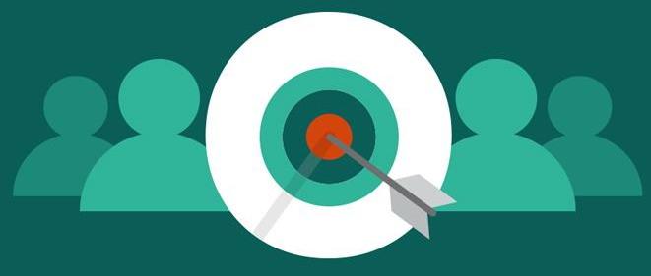
EN CRM SUITE SOM SAMLER ALLE FORRETNINGSPROSESSER
Notes:
for å oppsummere får du med SuperOffice CRM en moderne, fremtidsrettet CRM-løsning som forener forretningsprosessene dine, bruker den nyeste teknologien og hjelper deg med å vokse virksomheten din.
SuperOffice CRM tilbyr verktøyene for å optimalisere prosessene dine og bygge bro mellom kundedata og inntekter. Fordi det er en standard skybasert applikasjon, lar den deg komme raskt i gang og følge de beste fremgangsmåtene til hundretusenvis av CRM-brukere.
Et bredt spekter av ferdige standardiserte apper som er tilgjengelige i App Store, hjelper deg med å koble SuperOffice CRM til andre forretningsverktøy. Og med hjelp av kraftige tilpasningsverktøy kan du også tilpasse CRM -løsningen din til dine forretningsbehov og utvide den etter hvert som virksomheten din vokser.

Slide 14

















360° Kundebilde
Kunde
Salg
Dokument
Person
Prosjekt
Sak
CRM
Kalender
Utsendelser
Notes:
360 graders kundebilde
Et 360-graders kundebilde er ganske enkelt en samling av alle kundedataene på ett sted. Der finner du den mest grunnleggende kundeinfoen, data om alle tidligere og nåværende kjøp, all dialog med kundeservice og kundenes atferd i sosiale medier.
360 grader viser en relasjon som en syklus med alle de treffpunktene hvor kunden er i kontakt med merkevaren. Det kan være gjennom kjøp eller markedskommunikasjon, gjennom kundeservice eller i sosiale medier.

Slide 15
Leveransen fra SuperOffice oppsummert
Hovedmål og kjerneutfordring
Løsningsbeskrivelse
Øke markedsandel fra 10-15% til 30% i løpet av 5 år
For å oppnå dette er dere nødt til å effektivisere og strømlinjeforme prosesser for service og support
I dag jobber dere i ulike systemer som medfører at dere jobber ineffektivt samt mangler felles rutiner, regler og prosesser mht sakshåndtering
Standardisere prosesser ved å bygge inn arbeidsflyt og ønsket køsystem som beskrevet i kravspesifikasjonen.
Mulighet for å legge på prioriteringer, eskaleringsrutiner, pre-definerte maler og automatiske e-poster for saker
Rapporter og Dashboards som viser for eksempel feil på utstyr eller antall saker per ansatt
Integrasjon mot Business Central og timeføring
Redusere antall systemer ved å samle alle saker til support og service på ett sted i en felles CRM-database.
Antatt effekt av implementeringen
KPIs
Øke intern kapasitet gjennom å effektivisere bruk av ressurser på service og support
Økt kundetilfredshet gjennom bedre innsikt og automatiserte prosesser
Økt kontroll over kundebasen og data vil effektivisere kommunikasjonen med kunder
Felles rutiner og prosesser vil bidra til å nå vekstmålet deres ved å redusere risiko og øke effektiviteten.
# Saker løst
# Saker pr. kategori / Saksbehandler /Utstyr
Svartid
Risiko
Prosjektorganisasjon (ressurser allokert)
Omfanget av prosjektet

Slide 16

Å selge CRM gjør deg selv til en vinner…
og ikke minst sørger du for at kundene blir det

